Slide 1

ĐỒ ÁN TỔNG HỢP
Chủ đề: Xây dựng ứng dụng chăm sóc thú cưng trên nền tảng android
GVHD: Nguyễn Huy Cường
Sinh viên thực hiện:
Nguyễn Thị Hoàng Dương - 1711060420
1

Slide 2
MỤC LỤC
Giới Thiệu Đề Tài
Giới Thiệu Chức Năng
Tổng Kết
1
2
3
2

Slide 3
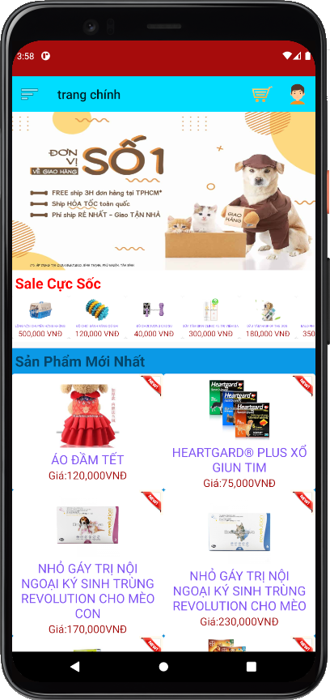
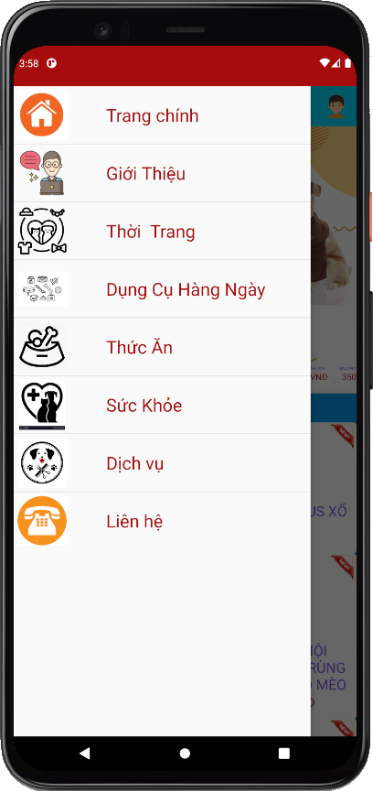
1
Giới Thiệu Đề Tài
1.1 Yêu cầu của ứng dụng
Kiểu bố cục: ngắn, gọn
Phong cách thiết kế: đơn giản
Sử dụng font chữ: chuẩn
3

Slide 4



1
Giới Thiệu Đề Tài
1.2 Sử dụng công nghệ
4

Slide 5

1
Giới Thiệu Đề Tài
1.2 Sử dụng ngôn ngữ lập trình
Hoạt động trên đa trình duyệt và đa thiết bị
Nhanh và nhẹ hơn các ngôn ngữ lập trình khác
5

Slide 6
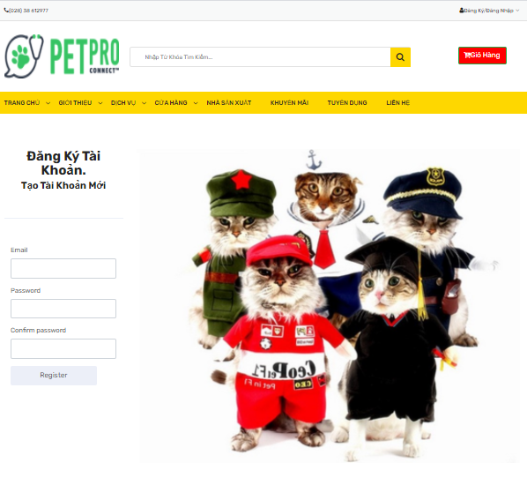
2
Giới Thiệu Chức Năng
2.1 Đăng ký
Nhập Email​
Nhập Password​
Nhập lại Password
6

Slide 7
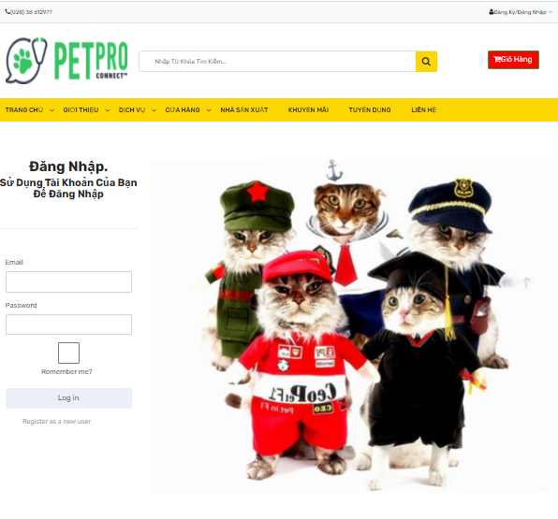
2
Giới Thiệu Chức Năng
2.2 Đăng nhập
Nhập tài khoản​
Nhập Password
7

Slide 8
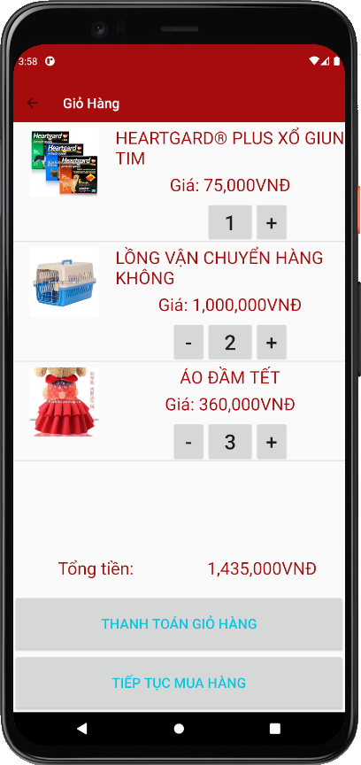
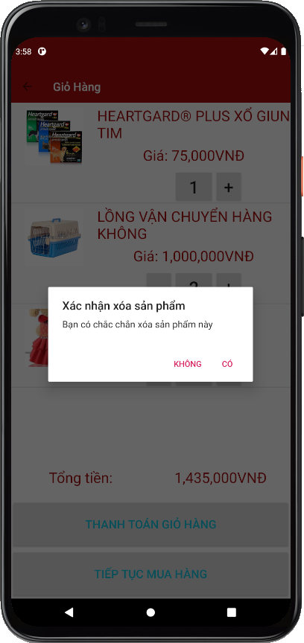
2
Giới Thiệu Chức Năng
2.3 Giỏ hàng
Chức năng​
Cập nhật
Xóa sản phẩm
8

Slide 9
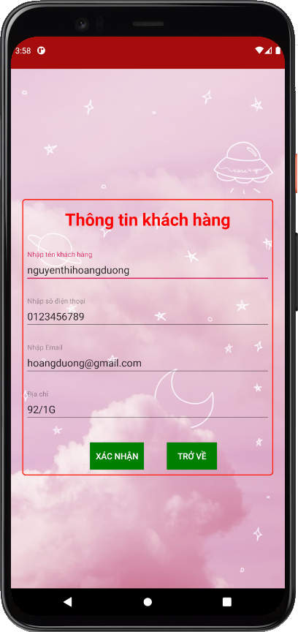
2
Giới Thiệu Chức Năng
2.4 Thanh toán giỏ hàng
Chức năng​
Cho khách hàng nhập thông tin
Xác nhận đơn hàng
9

Slide 10
3
Tổng Kết
3.1 Đạt được
Biết được một số kiến thức lập trình
Tạo được một ứng dụng hoàn chỉnh
Giao diện thân thiện với người dùng
Phân tích thiết kế các mối quan hệ trong cơ sở dữ liệu
10

Slide 11
3
Tổng Kết
3.2 Hạn chế
Tốc độ xử lý chưa cao
​Một số lỗi chưa khắc phục​
Chưa kết nối với người dùng
Thiếu ràng buộc
11

Slide 12
3
Tổng Kết
3.3 Hướng phát triển
Tăng thêm tính bảo mật
Giới thiệu dịch vụ, sản phẩm
​Cập nhật thêm chức năng
Đưa dịch vụ ra thị trường
12

Slide 13

Thank you
Insert the title of your subtitle Here

